Slide 1
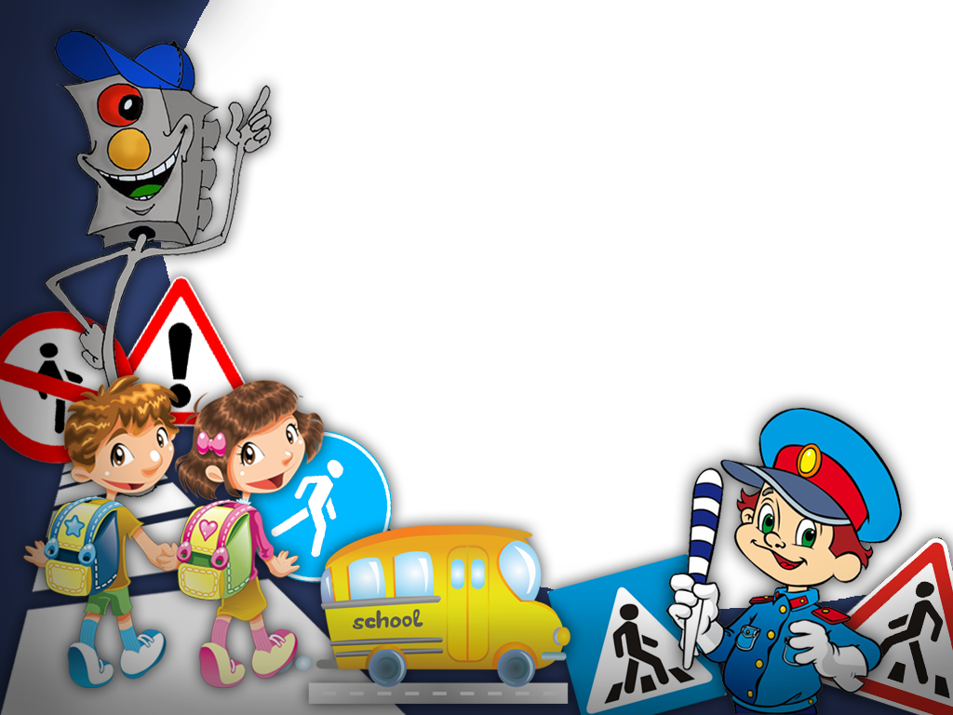
Отряд ЮИД
«ЗЕЛЕНЫЙ СВЕТ!»
МБОУ «Ашитбашская СОШ имени Г.Тукая»

Slide 2
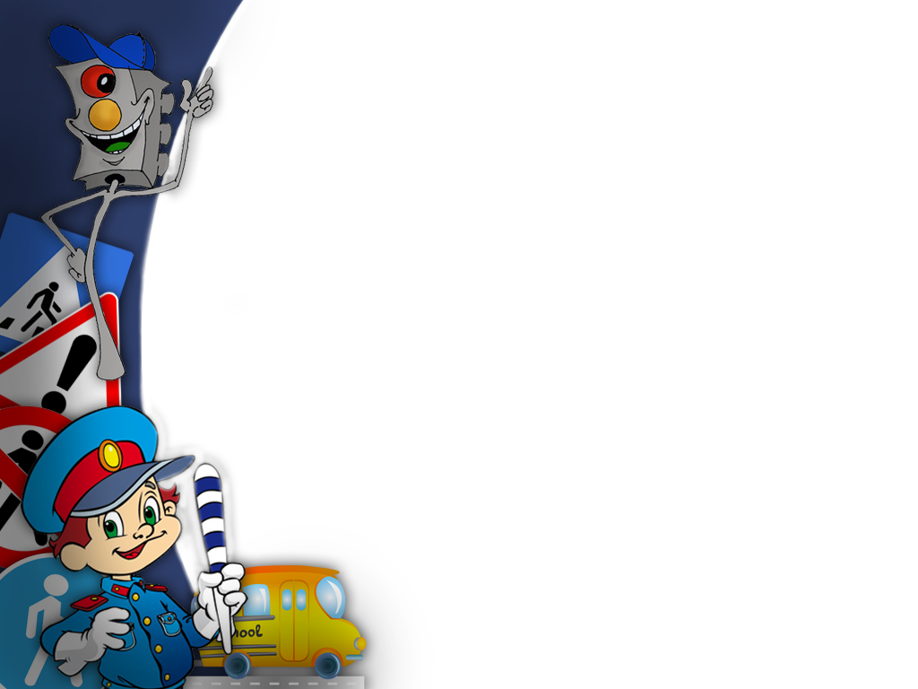
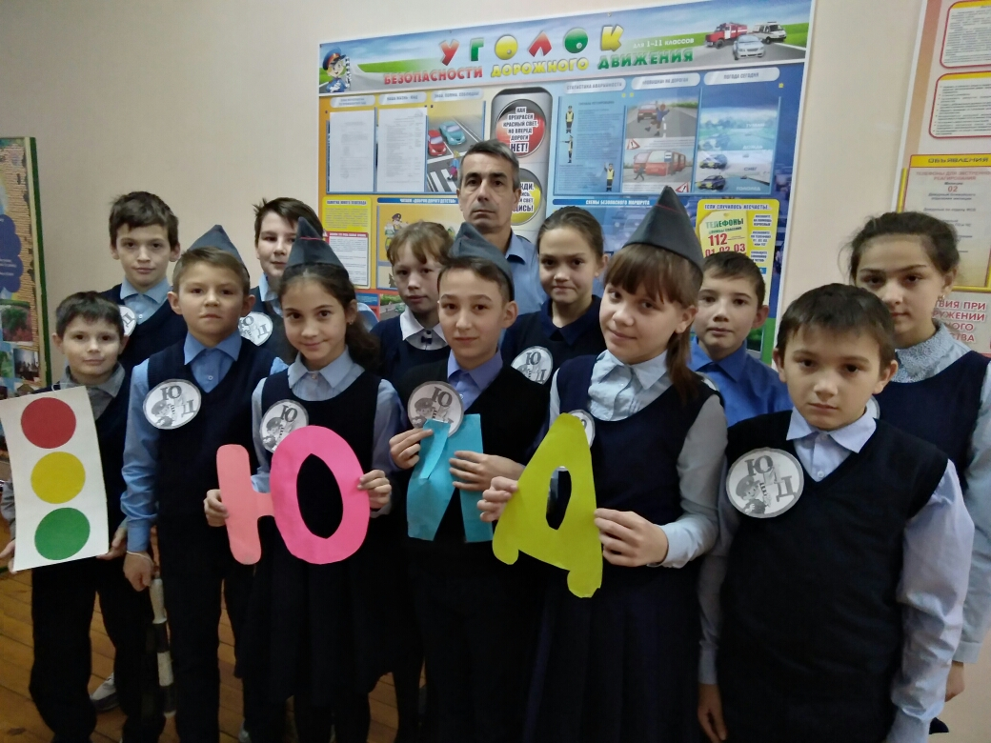
Наша цель: вести пропаганду правил дорожного движения (ПДД), профилактику дорожно-транспортного травматизма (ДТП)

Slide 3
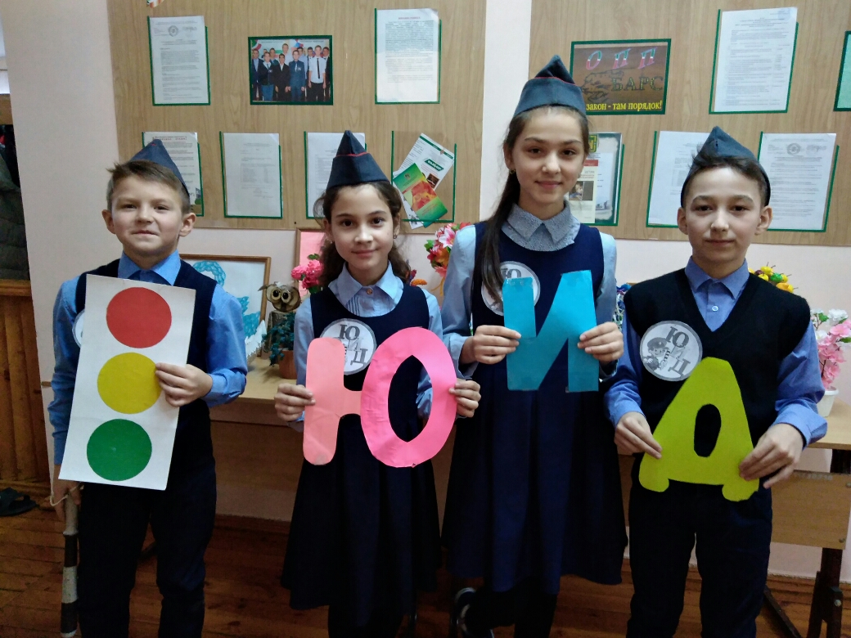
НАШ ДЕВИЗ:
ЮИД – это сила
ЮИД – это класс!
Соблюдать безопасность
Призываем всех вас!

Slide 4
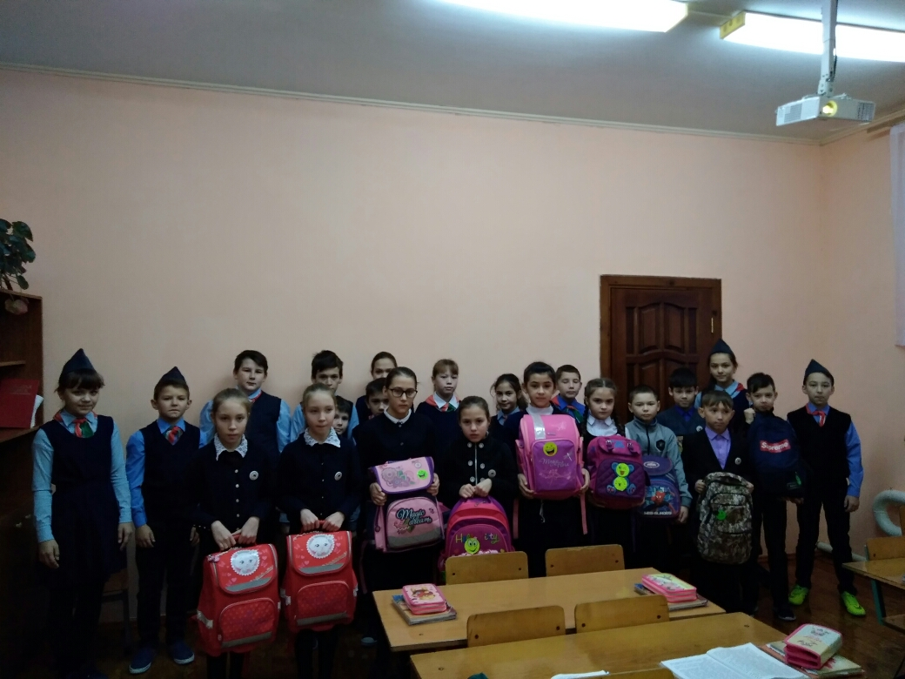
«Всегда вместе! Всегда рядом!
За безопасность всем отрядом!»

Slide 5
Какие права и обязанности есть у ЮИДовца?
Юный инспектор движения:
изучает и соблюдает Правила дорожного движения;
пропагандирует среди детей младшего возраста и сверстников правила дорожного движения, безопасного поведения на улицах и дорогах;
активно участвует в делах отряда, в обсуждении всех вопросов, относящихся к работе отряда, вносит свои предложения;
может обращаться за помощью и консультацией по вопросам безопасности дорожного движения в районный Штаб отряда ЮИД;
принимает участие в слетах, конкурсах, смотрах, соревнованиях по безопасности дорожного движения.

Slide 6
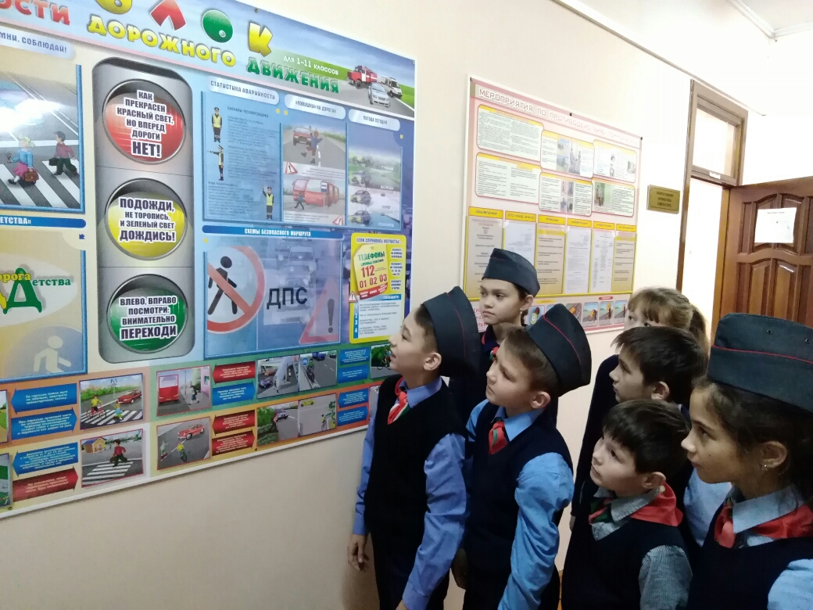
НАШ УГОЛОК БЕЗОПАСНОСТИ ДОРОЖНОГО ДВИЖЕНИЯ

Slide 7
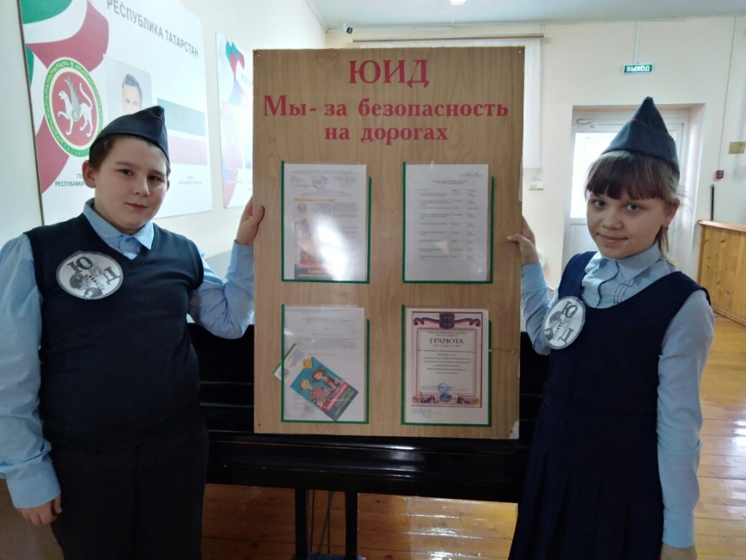
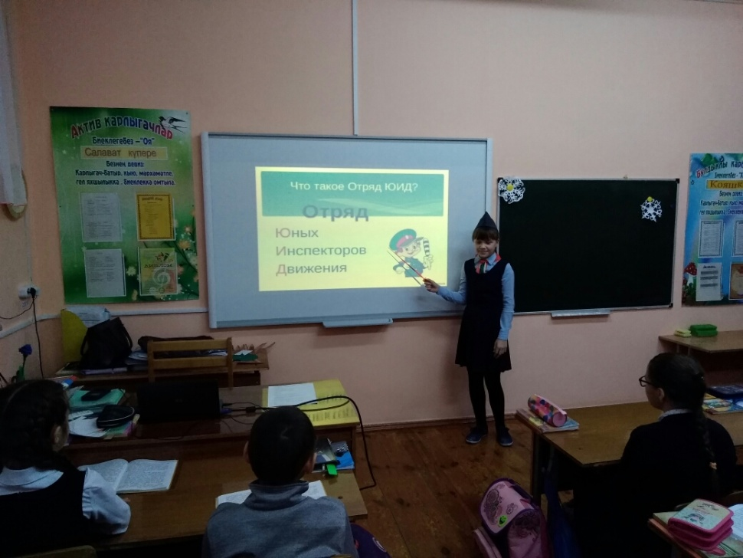
Что такое наш ЮИД?
И о чем он говорит?
Надо срочно показать!
Надо срочно рассказать!

Slide 8
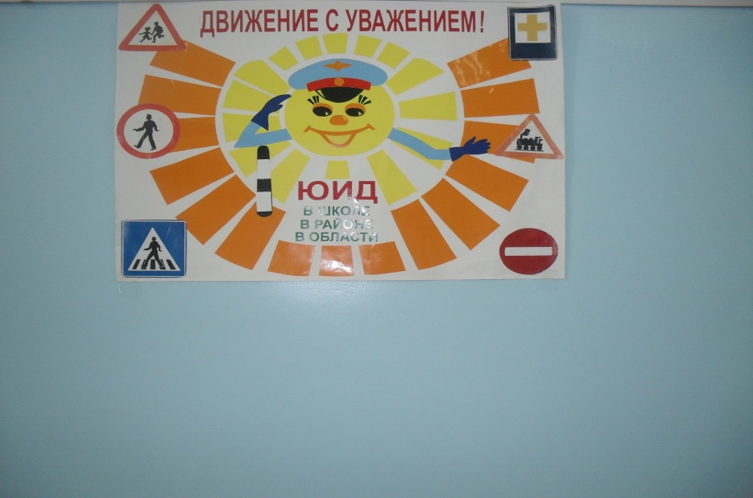
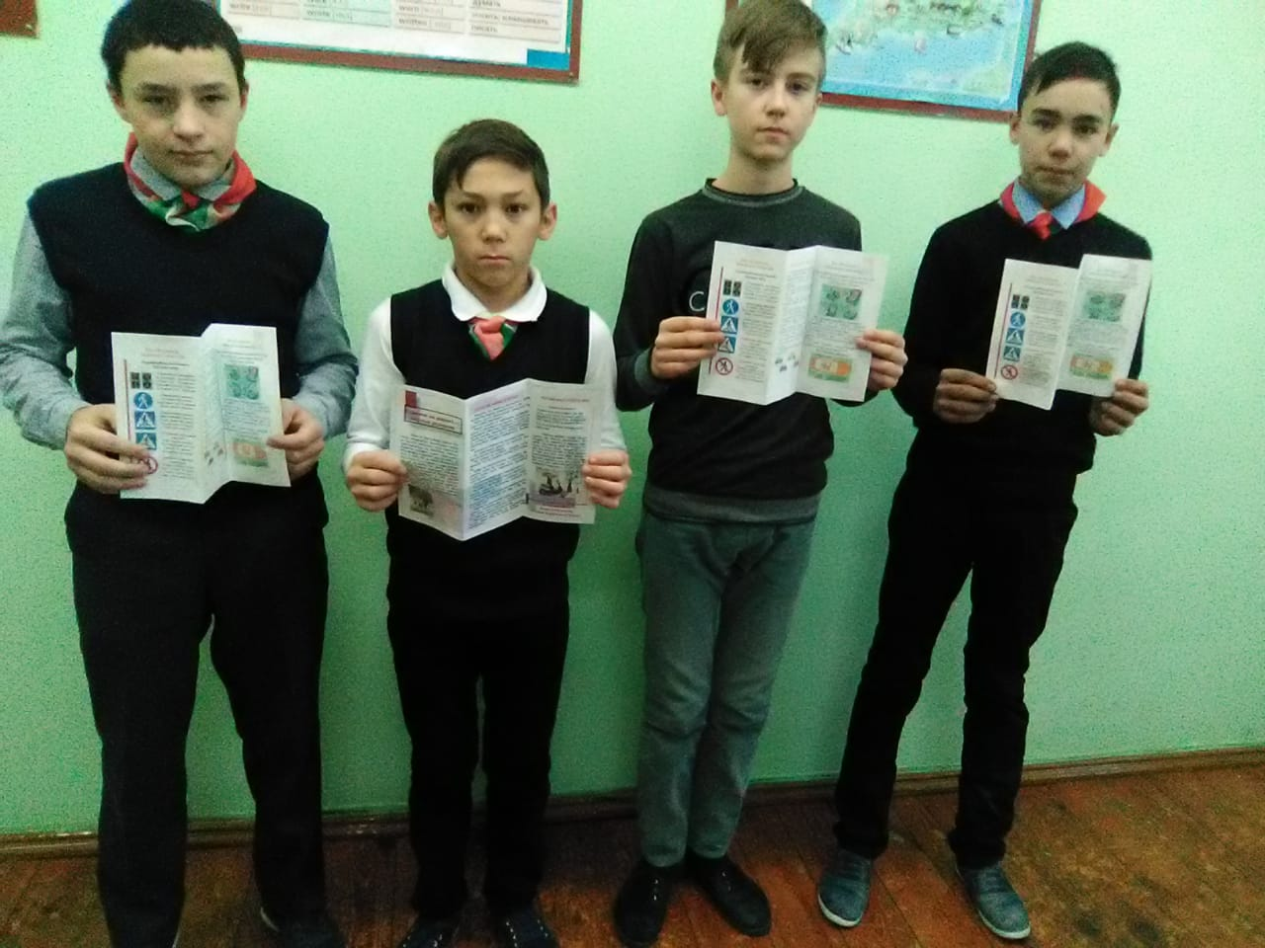
НАШИ ДЕЛА:
Мы – пропагандисты безопасности дорожного движения!
Мы юные инспекторы движения,
Надежные помощники ГИБДД!
Отвечаем и следим за ПДД

Slide 9
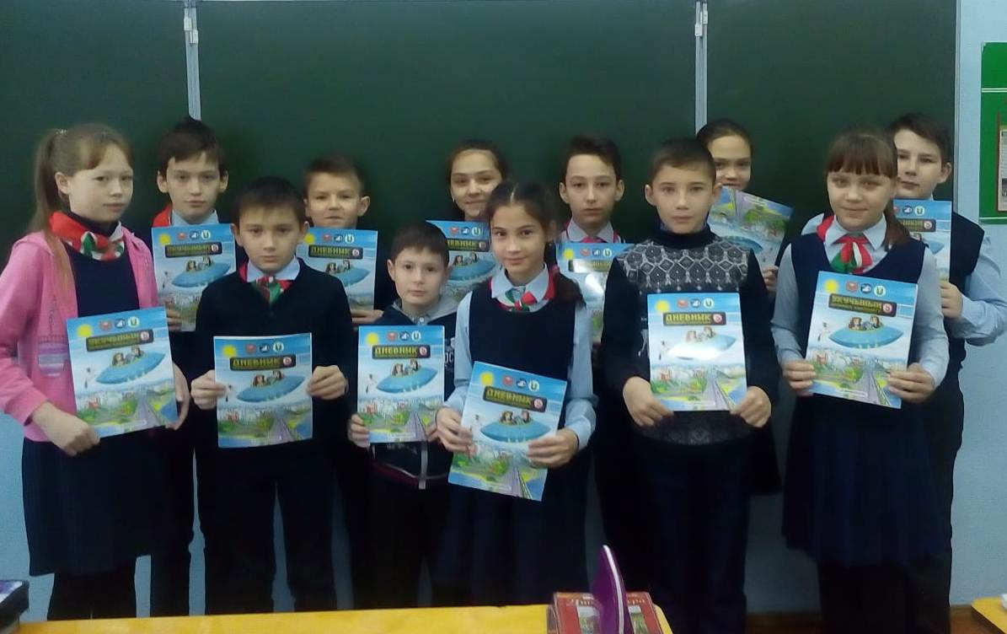
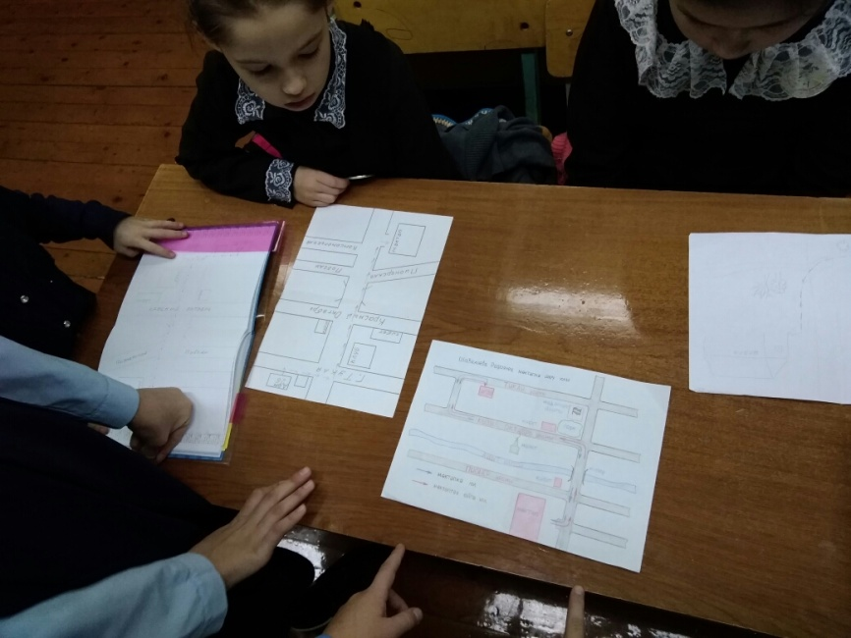
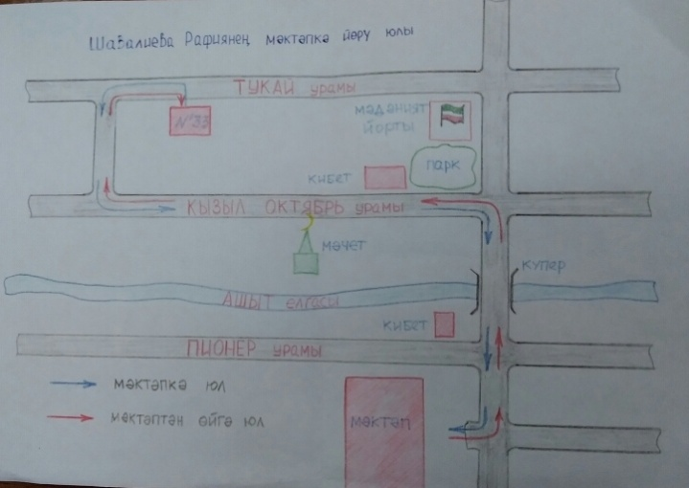
Прошла акция «Внимание, дети!», проведены инструктажи по соблюдению ПДД, беседы с родителями, изучен «Безопасный путь в школу»

Slide 10
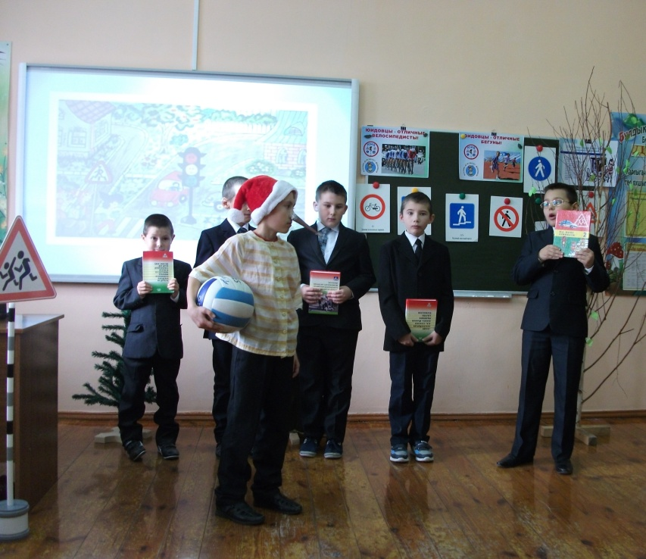
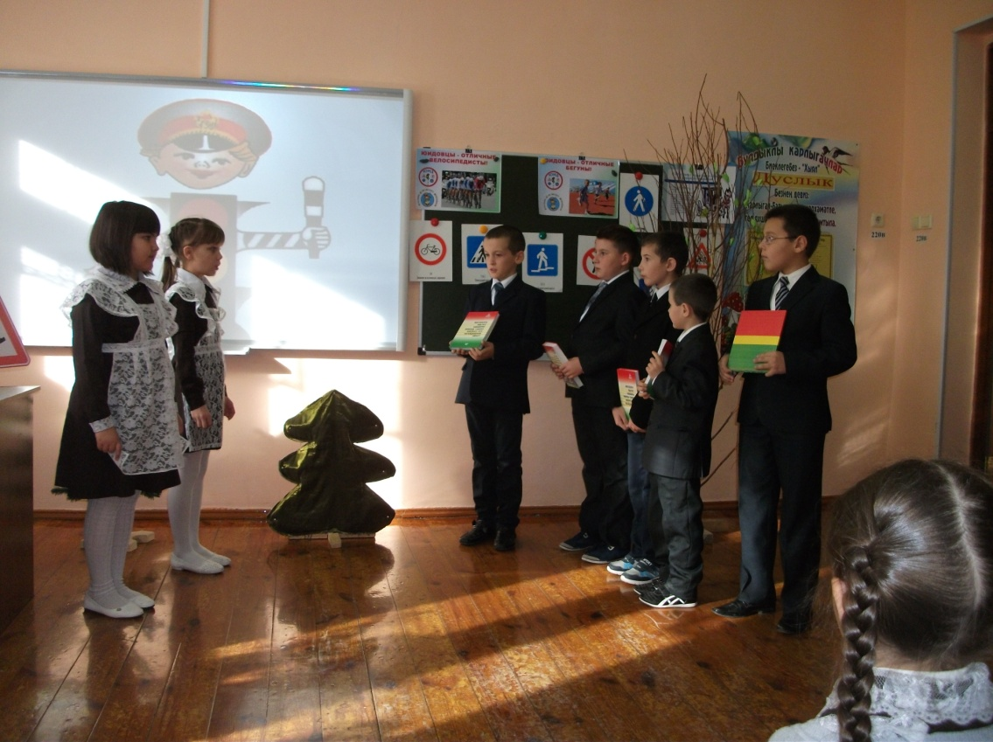
ОБУЧАЕМСЯ ИГРАЯ…

Slide 11
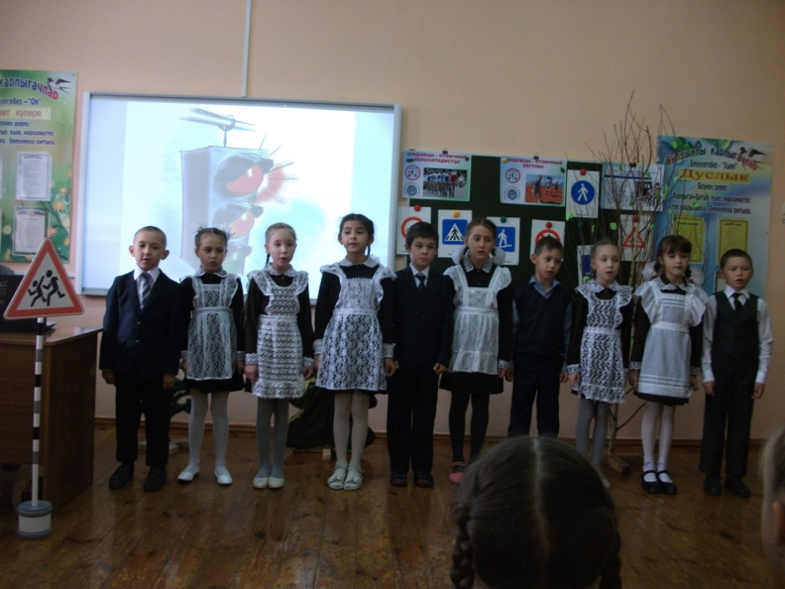
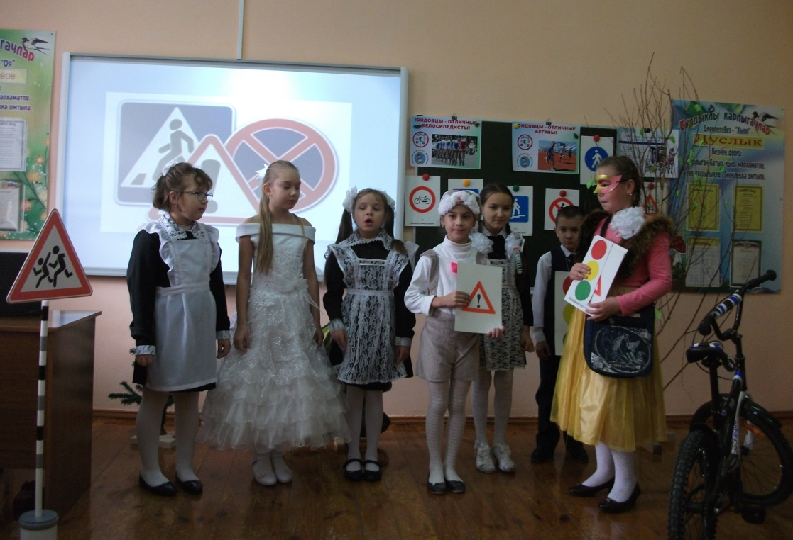
Соблюдай, правила движения.
Соблюдай, все без исключения.
Соблюдай - это важно очень
Если жить безопасно хочешь

Slide 12
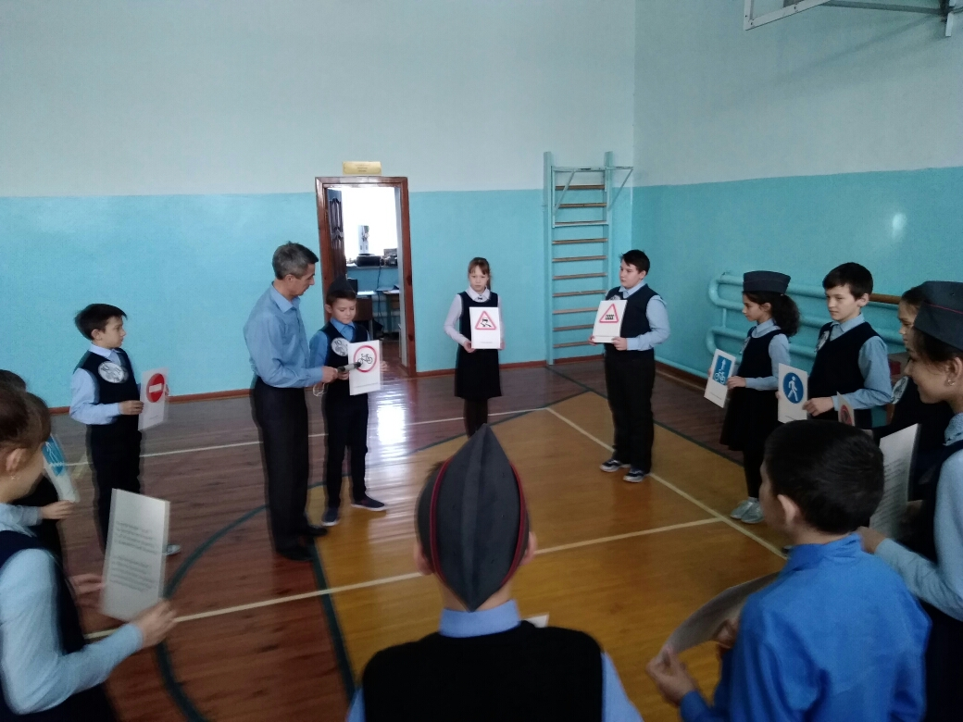
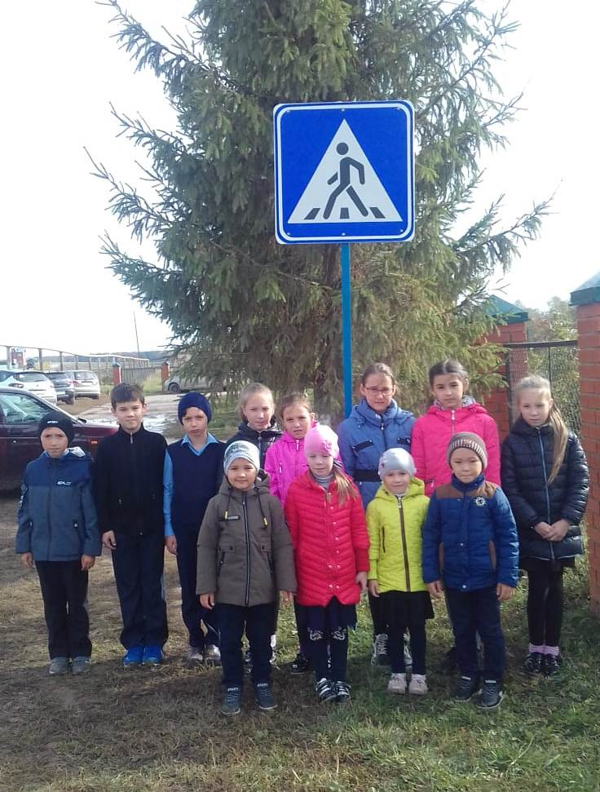
Дисциплина на улицах - залог вашей безопасности!

Slide 13

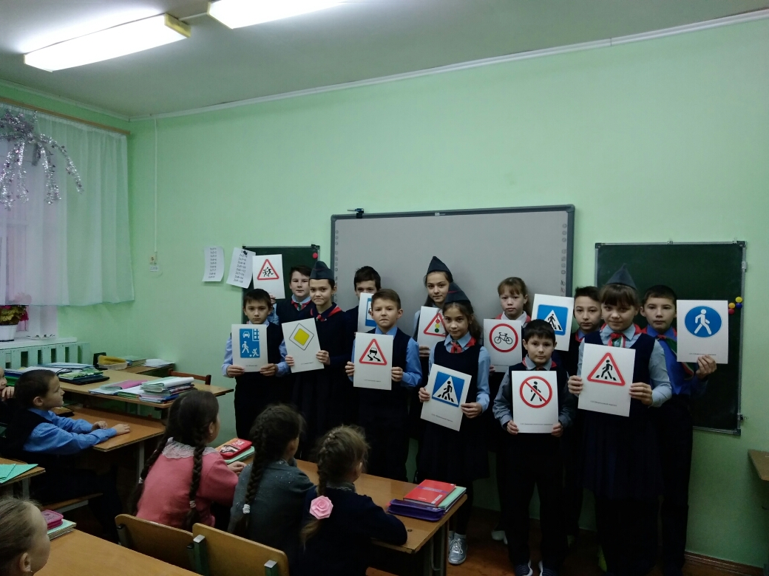
Мы работаем в отряде,
С ПДД мы все дружны.
Наши рейды и беседы,
Знаем точно – всем нужны.

Slide 14
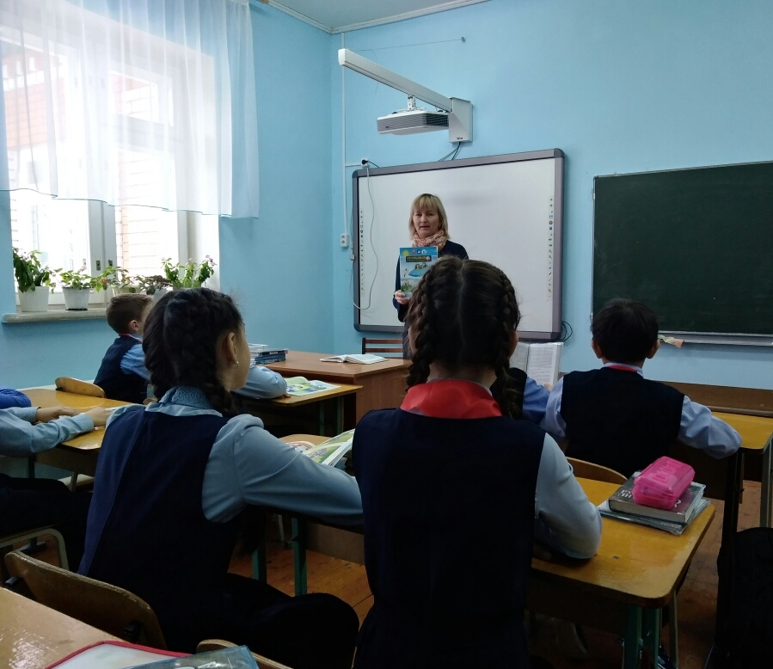
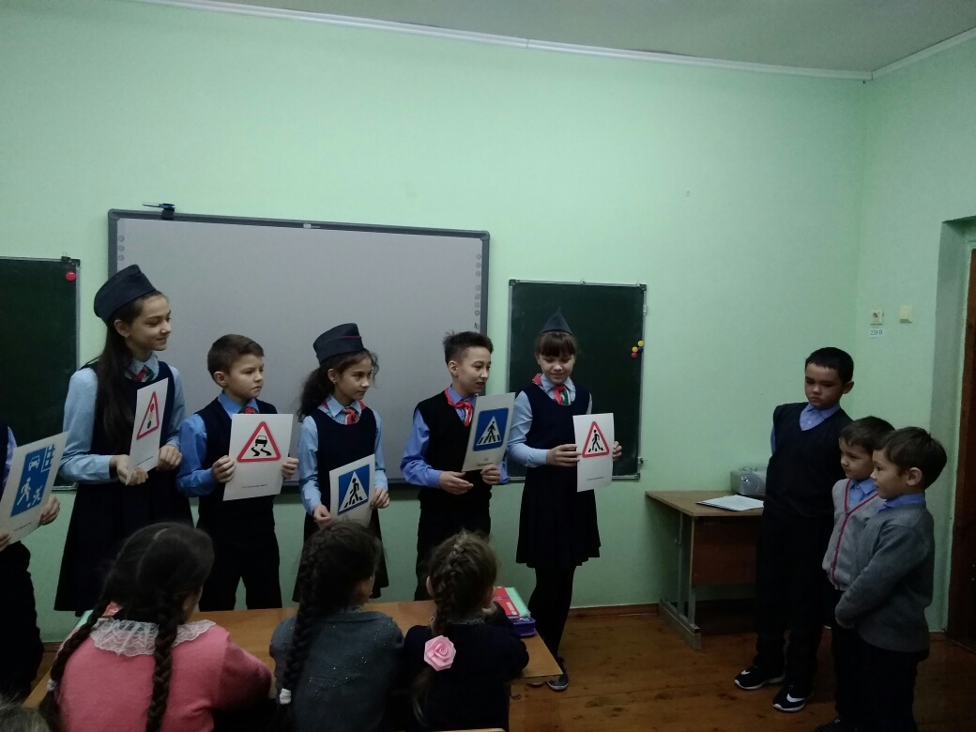
Оказать умеем помощь
В проведении занятий,
А кто дорожные правила не знает –
Знай ,нарушителем бывает .
Из-за таких- то иногда
И случается беда.

Slide 15
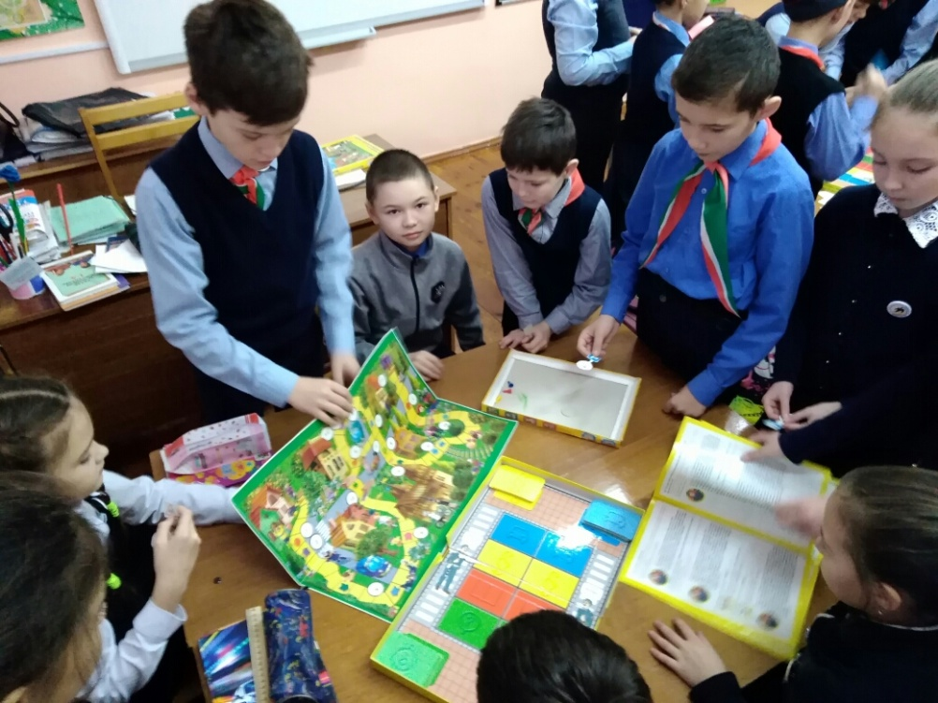
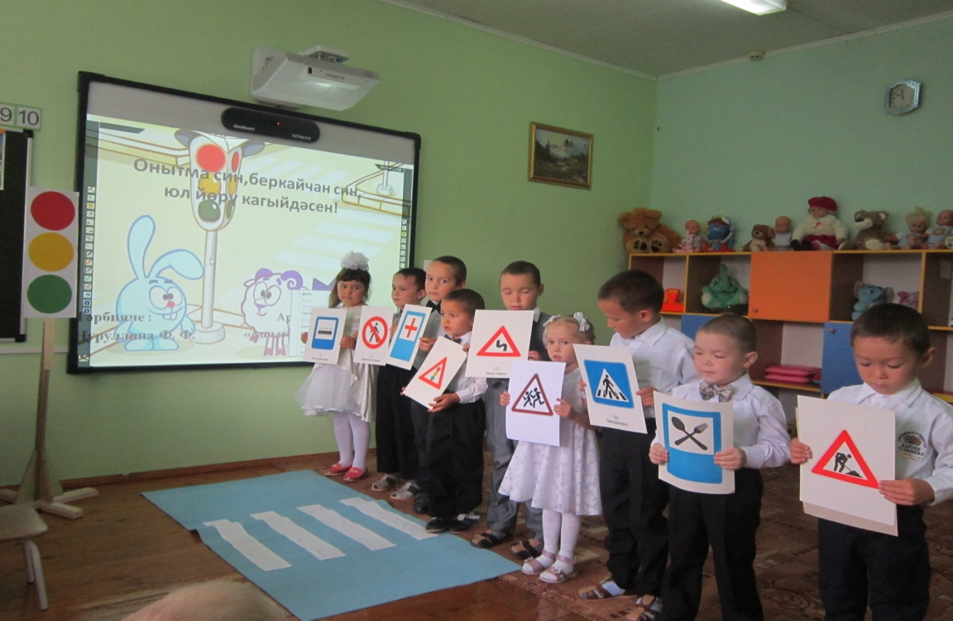
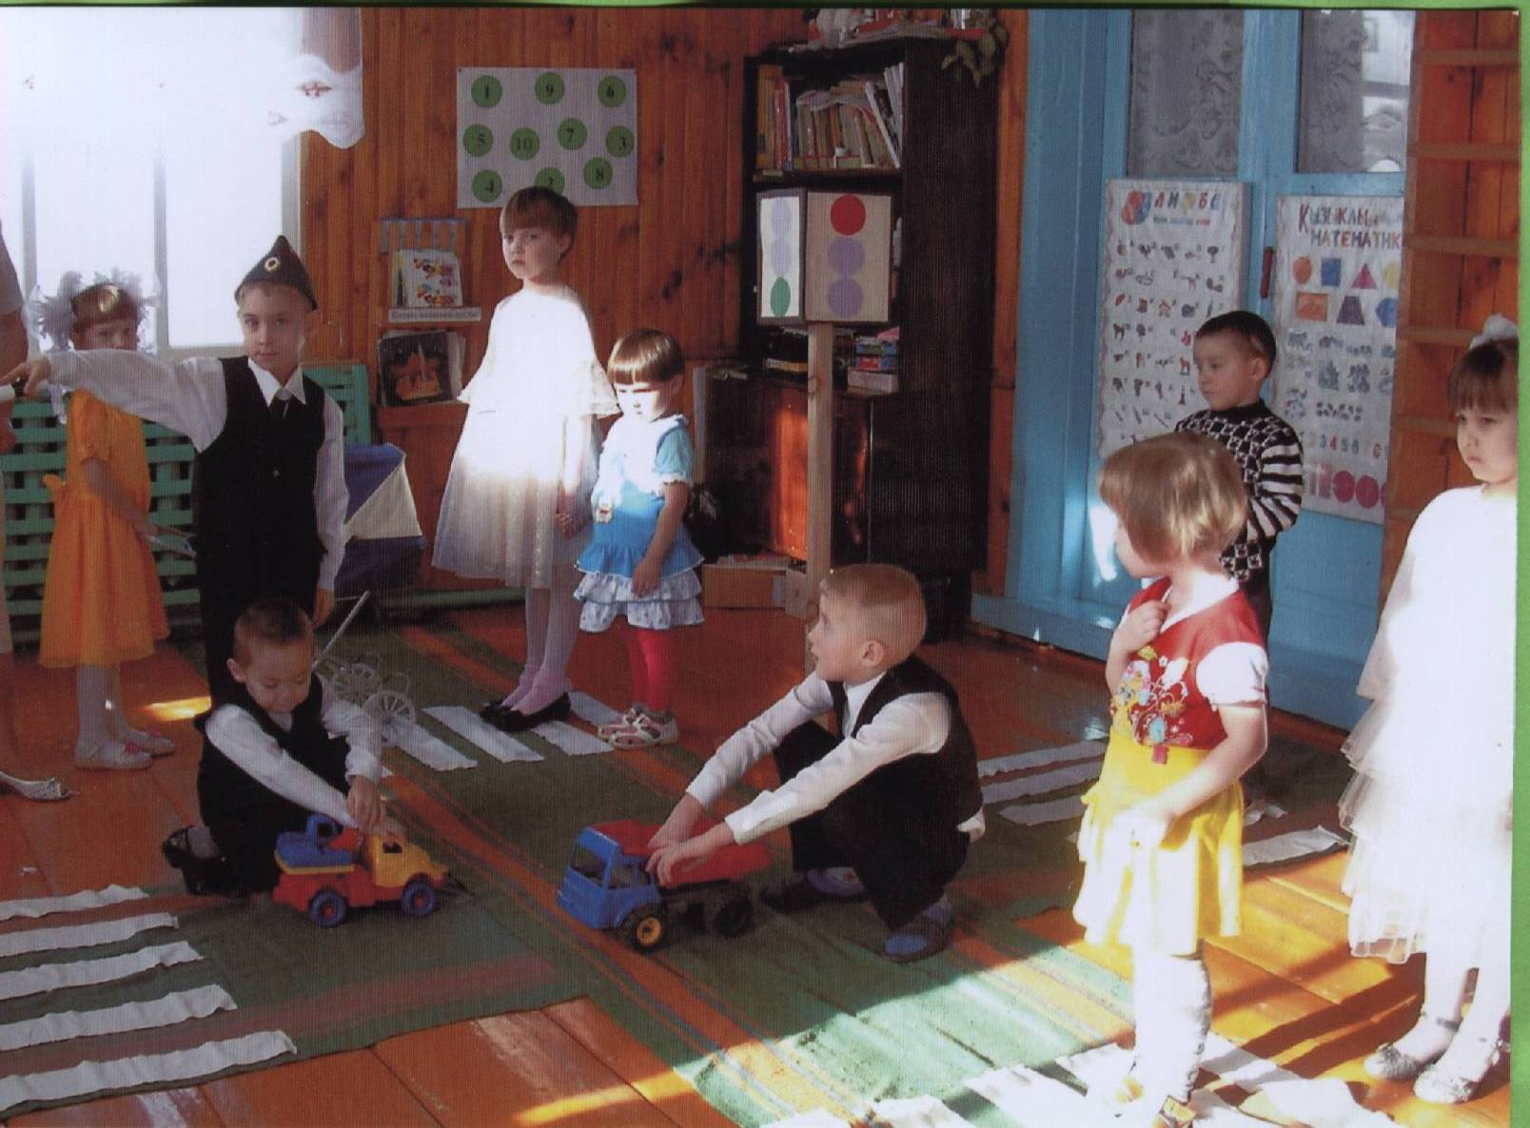
Ходим часто в детский сад, обучаем там ребят.

Slide 16
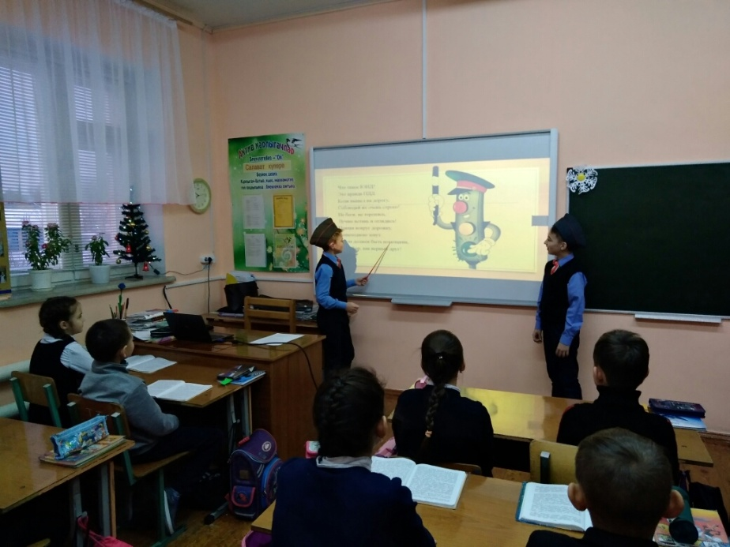
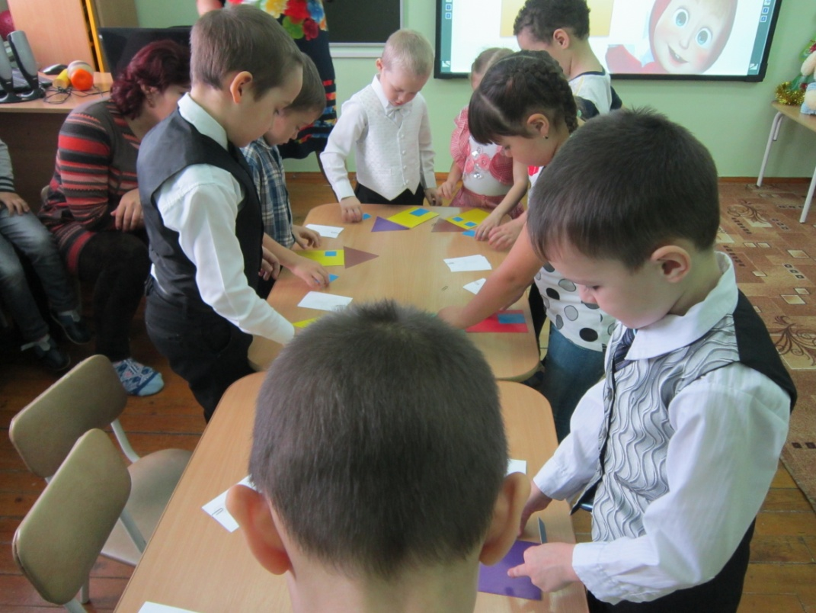
В ногу с временем шагаем, интерактивные технологии в обучении применяем.

Slide 17
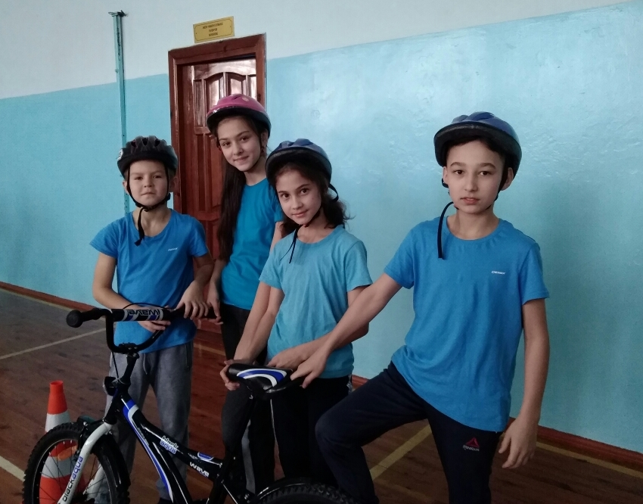

КОНКУРС
«БЕЗОПАСНОЕ КОЛЕСО»

Slide 18
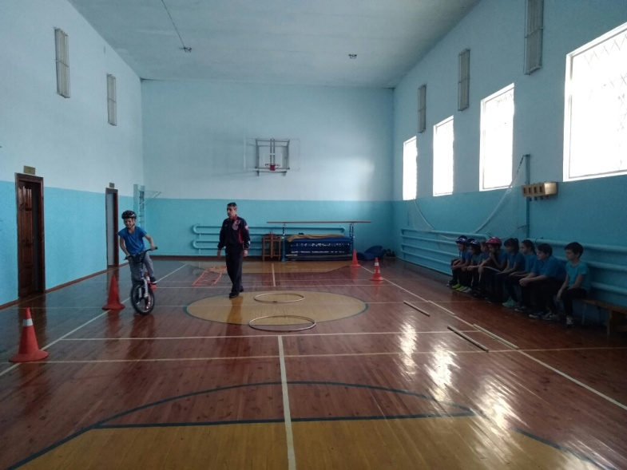
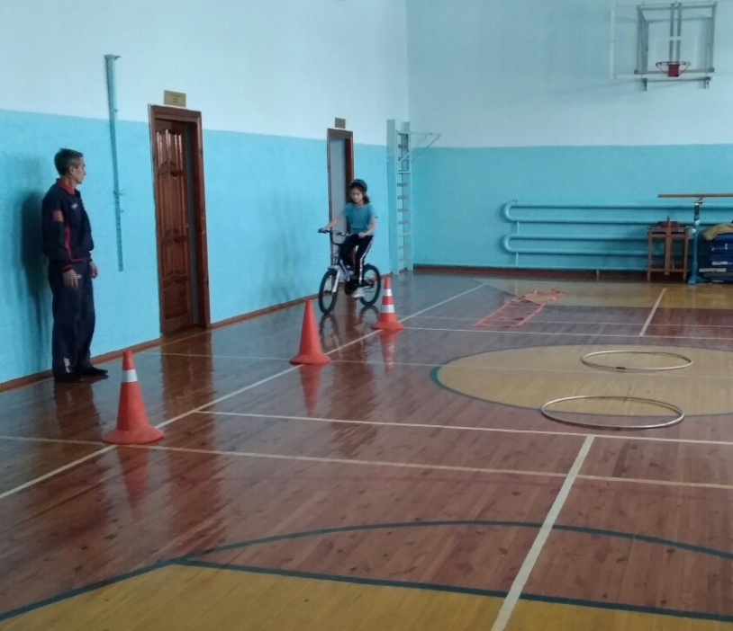
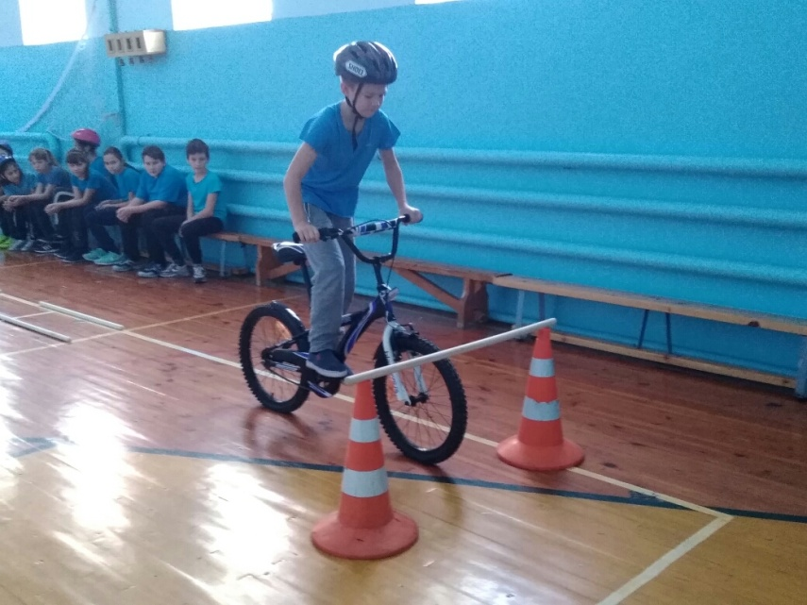
ПОДГОТОВКА К КОНКУРСУ
«БЕЗОПАСНОЕ КОЛЕСО»

Slide 19
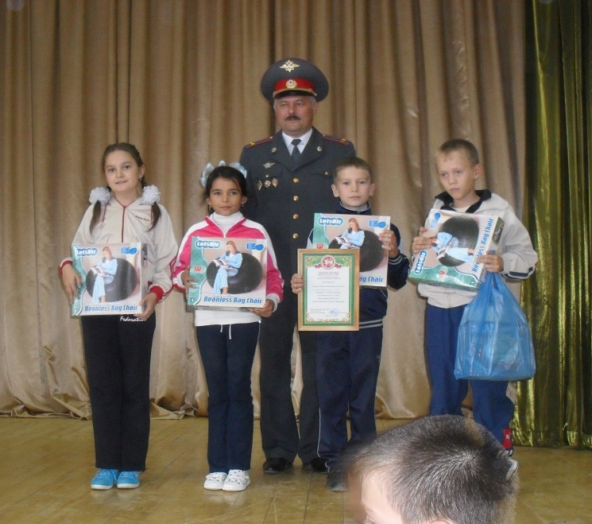
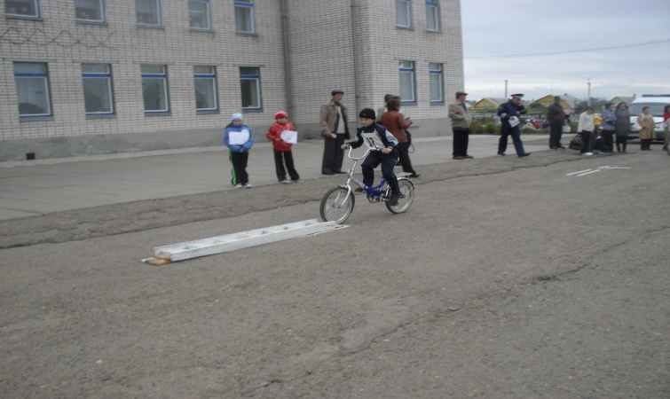
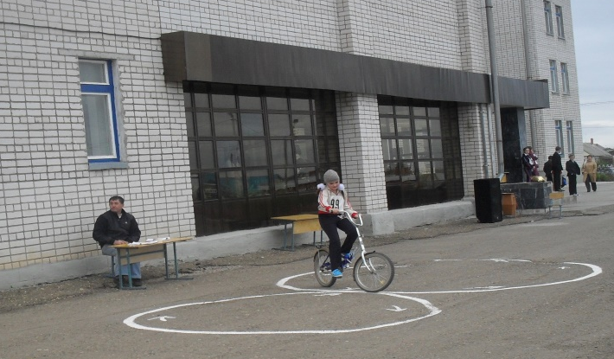
КОНКУРС
«БЕЗОПАСНОЕ КОЛЕСО»

Slide 20
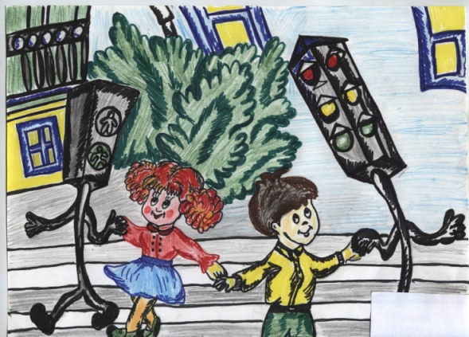
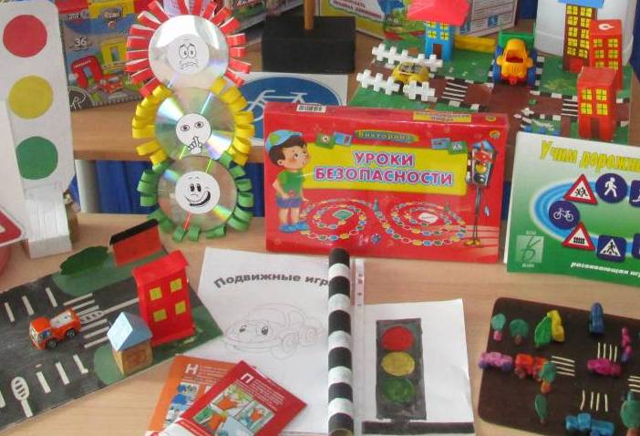
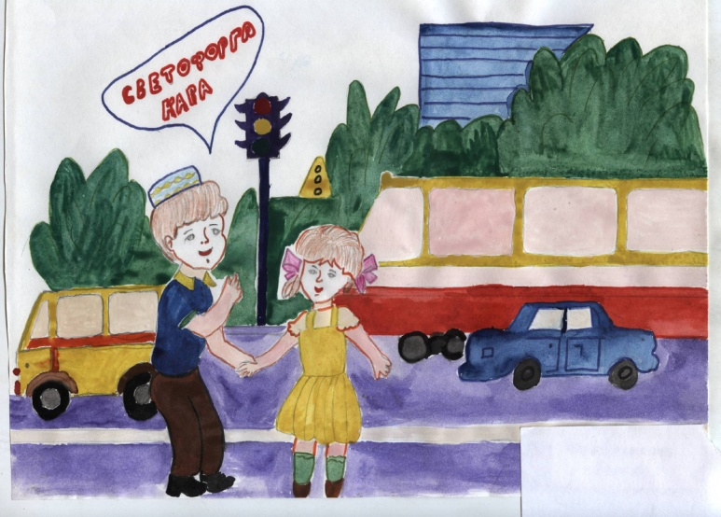
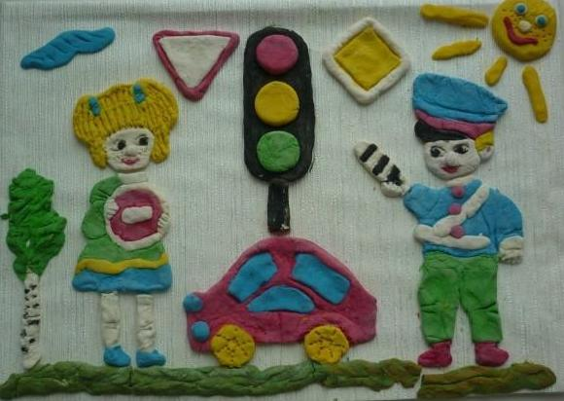
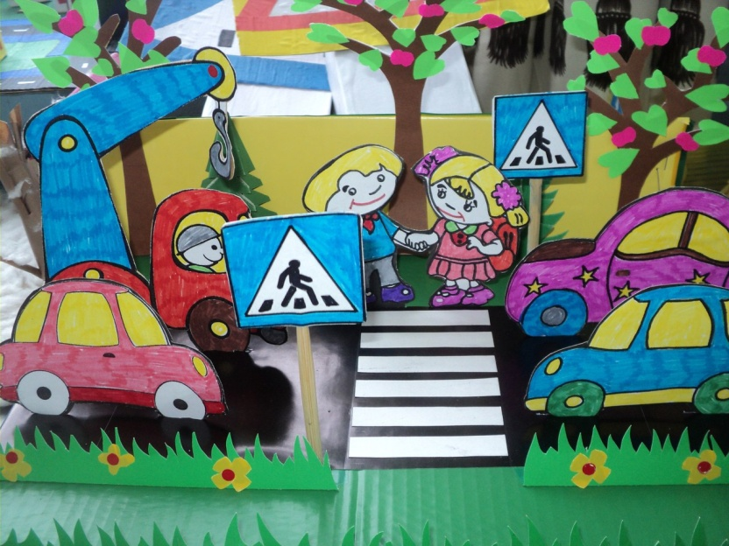
Конкурс рисунков и поделок по ПДД

Slide 21
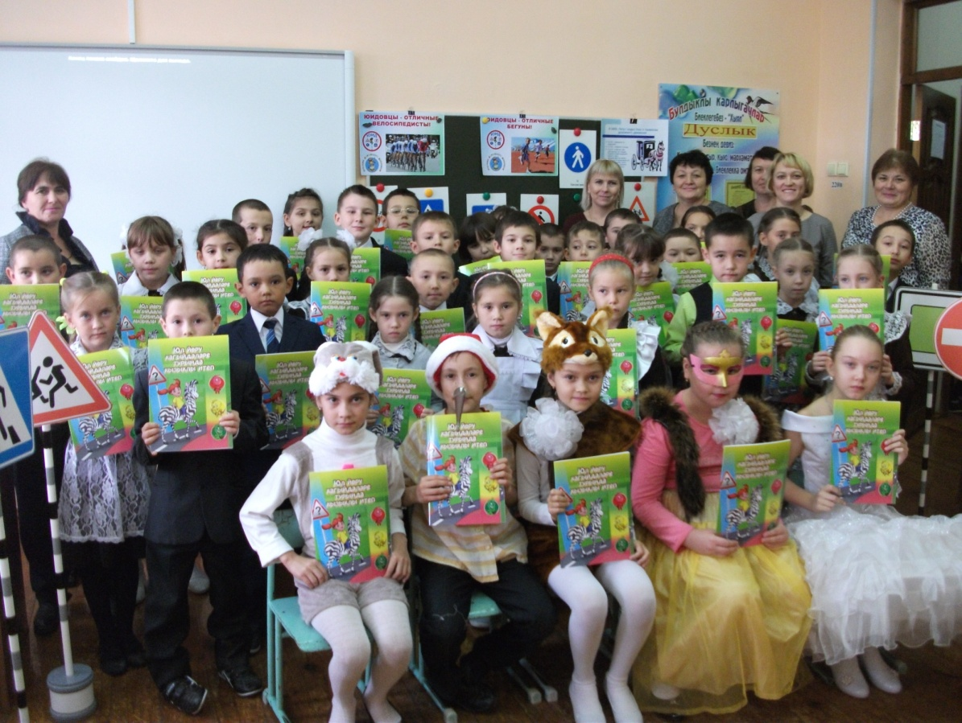
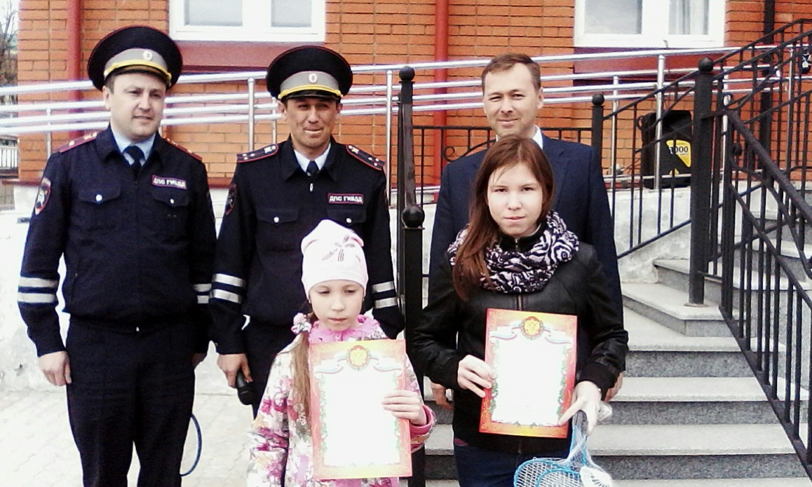
Принимаем активное участие в слётах, конкурсах, смотрах, соревнованиях по безопасности дорожного движения.

Slide 22
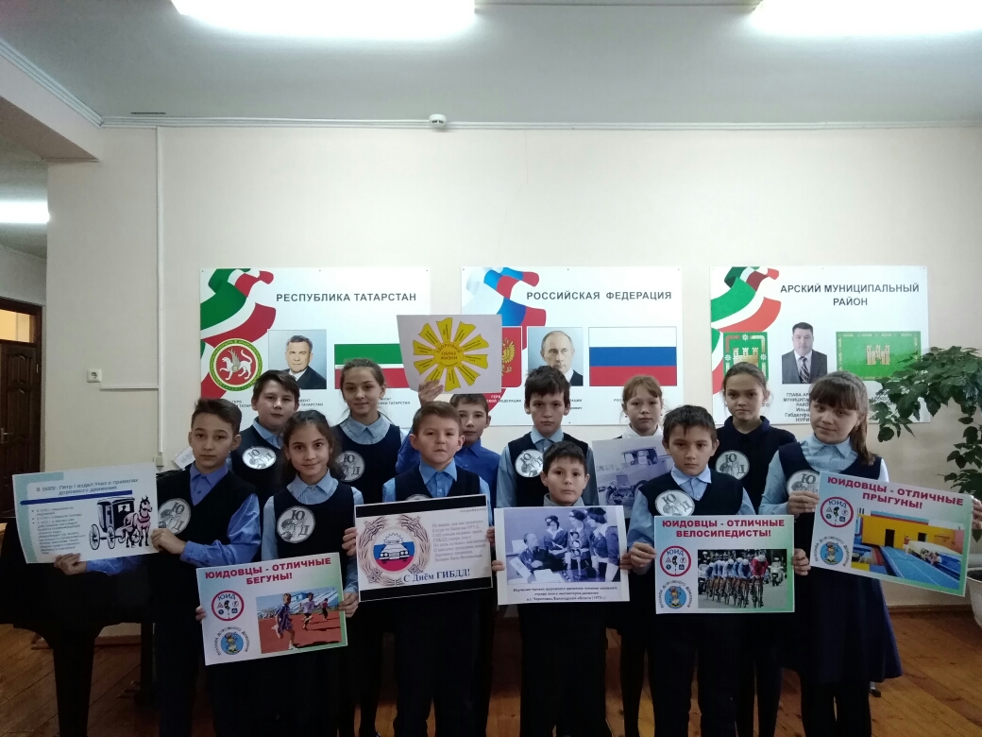
Кто, если не мы, сила поколения.
Кто, если не мы, за правила движения,
Кто, если не мы, единая команда,
Кто, если не мы, законов пропаганда,
Кто, если не мы, все правила осилит,
Кто, если не мы, ЮИДовцы России!

Slide 23
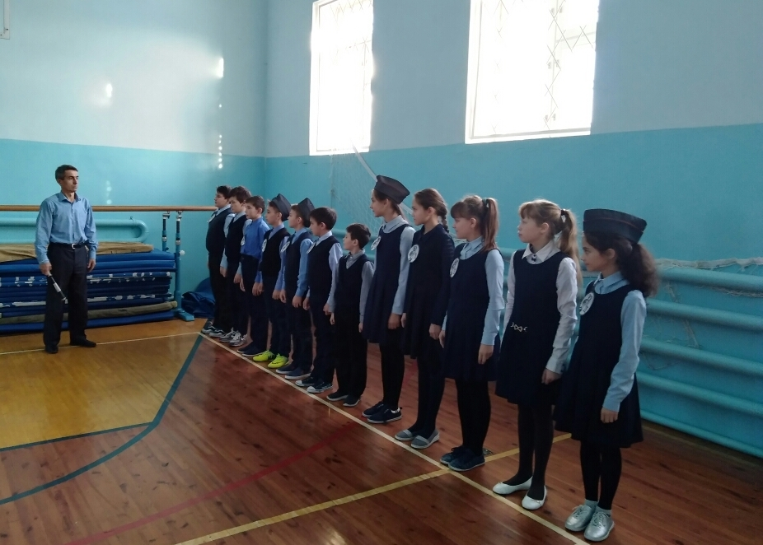
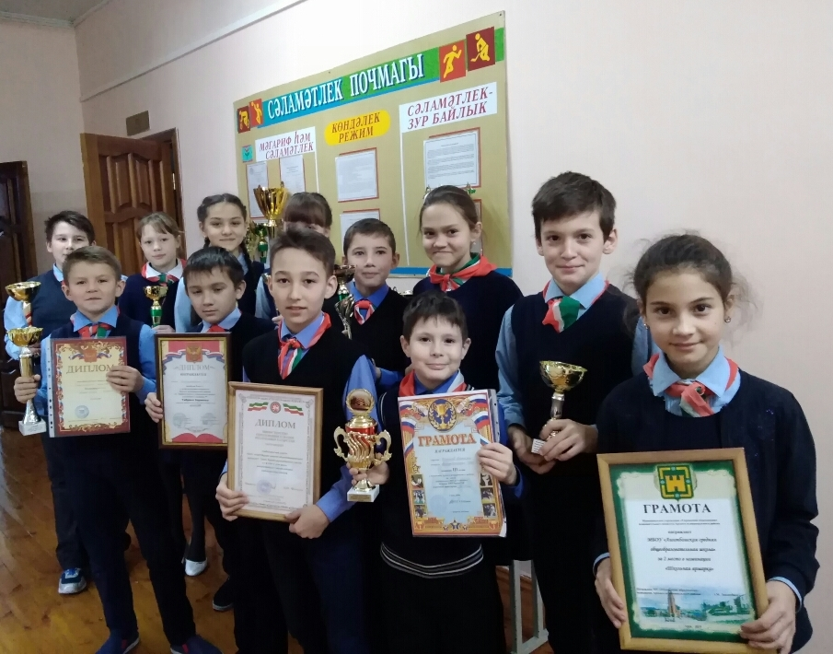
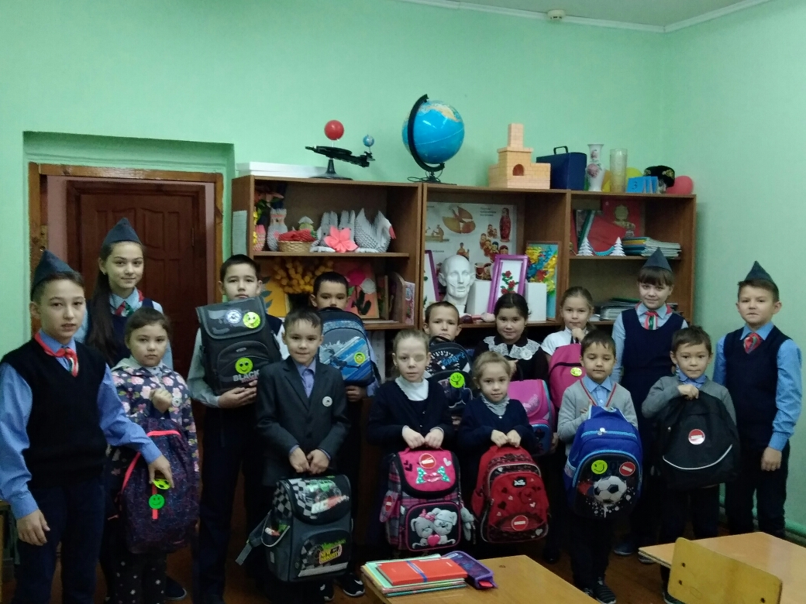
Дарим мы людям наши умения,
Чтоб мир был лучше и ярче всегда!

